Slide 1
せいかつせっけい
そな
生活設計とリスクへの備え
ほんじつ
じゅぎょうないよう
本日の授業内容
せいかつせっけい
かね
１. 生活設計とお金
２. リスクへの備え
３. 公的保障と私的保障
４. まとめ
そな
こうてきほしょう
してきほしょう

Slide 2
せいかつせっけい
かね
１. 生活設計とお金
~将来について考えてみよう~
しょうらい
かんが

Slide 3
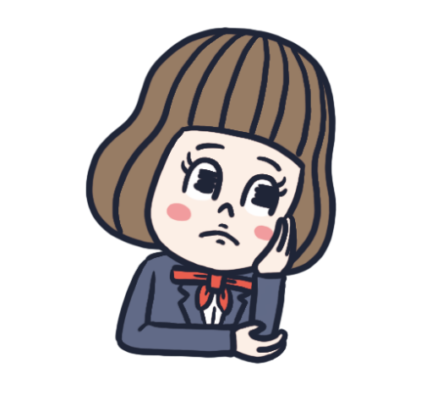
しょうらい
かんが
将来を考える
しょうらい
もくひょう
も
将来の目標を持っていますか？
そつぎょうご
・卒業後はどうしたい…？
・どんな職業に就きたい…？
・結婚したい…？
・子どもはほしい…？
しょくぎょう
つ
けっこん
こ
せいかつせっけい
生活設計とは、
じぶん
しょうらい
ぐたいてき
かんが
自分の将来について具体的に考えること
Notes:
※タブの「表示」→「プレゼンテーションの表示」→「ノート」をクリックしていただくと、ハイパーリンクから当該サイトに遷移します。
【参考情報】
「生活設計」って何？｜ひと目でわかる生活設計情報｜公益財団法人 生命保険文化センター

Slide 4
さまざまなライフコース
い
かた
それぞれの生き方を｢ライフコース｣とよぶ
就 職
退 職
老 後
大学・短大・専門学校
共働き
共働き
高 等 学 校
結 婚
と
も
ば
た
ら
親になる
と
も
ば
た
ら
し
ゅ
う
し
ょ
く
お
や
こ
う
と
う
が
っ
こ
う
だ
い
が
く
た
ん
だ
い
せ
ん
も
ん
が
っ
こ
う
た
い
し
ょ
く
ろ
う
ご
け
っ
こ
ん
退 職
片働き
片働き
た
い
し
ょ
く
か
た
ば
た
ら
か
た
ば
た
ら

Slide 5
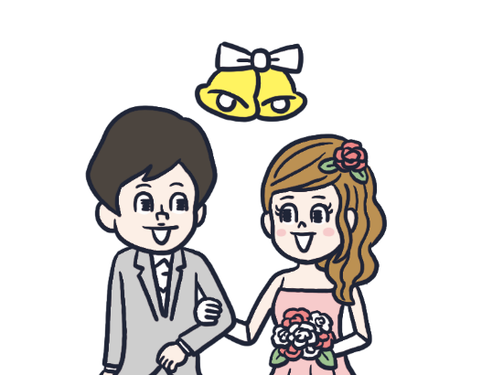
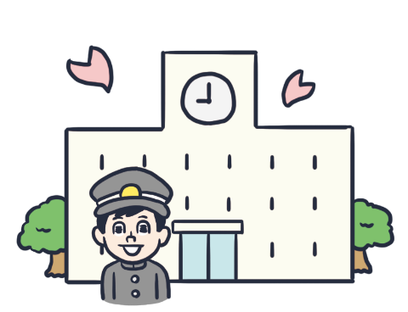
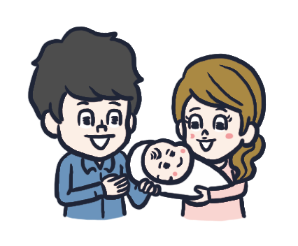
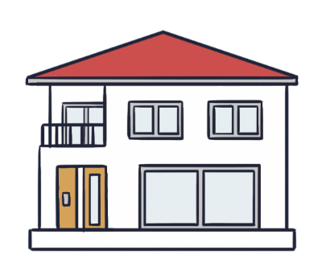
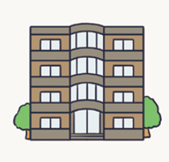
さまざまなライフイベント
進 学
独 立(1人暮らし)
結 婚
しんがく
どくりつ ひとりぐ
けっこん
親になる
住宅購入
おや
じゅうたくこうにゅう

Slide 6
ひよう
ライフイベントにかかる費用 ①
けっこん
ひよう
【問題１】 結婚にかかる費用はどれくらい？
注 結納・婚約～新婚旅行までにかかった総額
もんだい
ゆいのう・こんやく
ちゅう
しんこんりょこう
そうがく
A.約350万円 B.約450万円 C.約550万円
こた
へいきん
【答え】 B.約450万円⇒（平均）454.7万円
注 親、親族等からの結婚援助費用は考慮せず
＊ リクルート「ゼクシィ結婚トレンド調査2024」調べ
結婚
けっこん
もんだい
しんちく
とちつ
ちゅうもんじゅうたく
こうにゅう
【問題２】 新築の土地付き注文住宅を購入
するのに必要な費用はどれくらい？
注 建設費・土地取得費の平均金額
ひつよう
ひよう
ちゅう けんちくひ とちしゅとくひ へいきんきんがく
A.約3,000万円 B.約5,000万円 C.約7,000万円
こた
へいきん
【答え】B.約5,000万円⇒（平均）4,903万円
＊ 住宅金融支援機構「フラット35利用者調査」（2023年度）
住宅購入
じゅうたくこうにゅう
Notes:
※タブの「表示」→「プレゼンテーションの表示」→「ノート」をクリックしていただくと、ハイパーリンクから当該サイトに遷移します。
【参考情報】
結婚にかかる費用はどれくらい？｜ライフイベントから見る生活設計｜ひと目でわかる生活設計情報｜公益財団法人 生命保険文化センター
住宅の平均購入価格はいくらくらい？｜ライフイベントから見る生活設計｜ひと目でわかる生活設計情報｜公益財団法人 生命保険文化センター
【出典元】
結婚・結婚式｜マーケットを読む・調査データ｜リクルート ブライダル総研
フラット35利用者調査：住宅金融支援機構（旧住宅金融公庫）

Slide 7
ひよう
ライフイベントにかかる費用 ②
もんだい
こ
ひとり
きょういくひ
【問題３】子ども一人にかかる教育費は
どれくらい？
注1 幼稚園～高校は公立、大学は私立文系の場合 注2 授業料等を費用負担した場合
ようちえん
ちゅう
こうこう こうりつ
ちゅう
、だいがく
ばあい
じゅぎょうりょうなど
ひようふたん ばあい
しりつぶんけい
A.約500万円 B.約750万円 C.約1,000万円
こた
へいきん
教育費
【答え】 C.約1,000万円⇒（平均）1,008万円
注 教育費とは別に養育費（食事、衣服費等）が必要
きょういくひ
（万円）
（万円）
こうりつ
しりつ
こうりつ
しりつ
 | 公立 | 私立
幼稚園 （3年間） | 53 | 104
小学校 | 202 | 1,097
中学校 | 163 | 468
高等学校 | 179 | 309
 | 公立 | 私立
大学 （文系） | 243 | 411
大学 （理系） |  | 542
大学 （医歯系） | 350 | 2,354
短期大学 （2年間） | 95 | 202
ようちえん
だいがく
ねんかん
ぶんけい
しょうがっこう
だいがく
りけい
ちゅうがっこう
だいがく
いしけい
こうとうがっこう
たんきだいがく
ねんかん
＊ 文部科学省「子供の学習費調査」（令和5年度）
注 ①2019年10月から3～5歳までの子どもが利用する幼稚園・保育所の
利用料は無料。
②2020年4月から公立・私立共に所得要件を満たした世帯を対象に
授業料への支援金を給付。
＊国立・公立は、文部科学省令による標準額
＊私立大学学費は、文部科学省「私立大学入学者に係る初年度学生納付金平均
額調査」（令和5年度）をもとに生命保険文化センターが作成
注 2020年4月から「高等教育の修学支援新制度」の適用により、要件を満た
す場合は授業料等の免除または減額。
Notes:
※タブの「表示」→「プレゼンテーションの表示」→「ノート」をクリックしていただくと、ハイパーリンクから当該サイトに遷移します。
【参考情報】
小学生にかかる教育費はどれくらい？｜ライフイベントから見る生活設計｜ひと目でわかる生活設計情報｜公益財団法人 生命保険文化センター
中学生にかかる教育費はどれくらい？｜ライフイベントから見る生活設計｜ひと目でわかる生活設計情報｜公益財団法人 生命保険文化センター
高校生にかかる教育費はどれくらい？｜ライフイベントから見る生活設計｜ひと目でわかる生活設計情報｜公益財団法人 生命保険文化センター
大学生にかかる教育費はどれくらい？｜ライフイベントから見る生活設計｜ひと目でわかる生活設計情報｜公益財団法人 生命保険文化センター
大学受験から入学までにかかる費用はどれくらい？｜ライフイベントから見る生活設計｜ひと目でわかる生活設計情報｜公益財団法人 生命保険文化センター
【出典元】
子供の学習費調査：文部科学省
私立大学等の入学者に係る学生納付金等調査結果について：文部科学省

Slide 8
しゅうにゅう ししゅつ かんが
収入と支出のバランスを考える
こうこうせい れい
〇高校生の例
しゅうにゅう
まいつき こづか
収入
毎月のお小遣い 5,000円
えん
ともだち こうさいひ しゅみ ごらくひ
くろじ
支出
友達との交際費 2,000円 | 趣味 1,000円 | 娯楽費 1,000円 | 黒字 1,000円
ししゅつ
えん えん えん
えん
＊2021年度「高校生の消費生活と生活設計に関するアンケート調査」をもとに生命保険文化センターが作成
しゃかいじん れい
ふたり いじょう きんろうしゃ せたい げつがく
〇社会人の例（2人以上勤労者世帯・月額）
つとめ さき かしょぶんしょとく
しゅうにゅう
勤め先（可処分所得） 532,453円（世帯主＋世帯主以外）
収入
えん せたいぬし せたいぬしいがい
しょくりょうひ こうつう つうしんひ きょうようごらくひ きょういくひ こうねつひ た
くろじ
支出
食料費 87,892円 | 交通・通信費 50,687円 | 教養娯楽費 34,817円 | 教育費 25,311円 | 光熱費 水道費 23,138円 | その他 104,691円 | 黒字 205,918円
ししゅつ
えん えん えん えん すいどうひ えん
えん
えん
ライフイベントに備える
そな
＊総務省「家計年報」（2023年）をもとに生命保険文化センターが作成
Notes:
※タブの「表示」→「プレゼンテーションの表示」→「ノート」をクリックしていただくと、ハイパーリンクから当該サイトに遷移します。
【出典元】
高校生の消費生活と生活設計に関するアンケート調査｜学校教育活動｜公益財団法人 生命保険文化センター
統計局ホームページ/家計調査年報（家計収支編）

Slide 9
まとめ ①
せいかつせっけい しきんけいかく かんが ひつよう
①
生活設計と資金計画は、セットで考える必要がある。
さんこう
【参考】
社会人になると生活自体の出費などにお金がかかる。
しゃかいじん せいかつじたい しゅっぴ かね
はたら しゅうにゅう かくほ じりつ せいかつ せっけい
働くなど収入を確保することが、自立した生活を設計する大切な要素となる。
たいせつ ようそ

Slide 10
そな
２. リスクへの備え
～３つの保障を理解しよう～
みっ ほしょう りかい

Slide 11
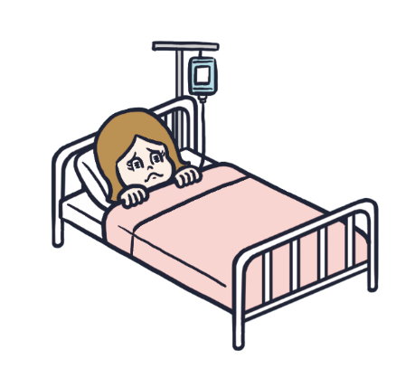
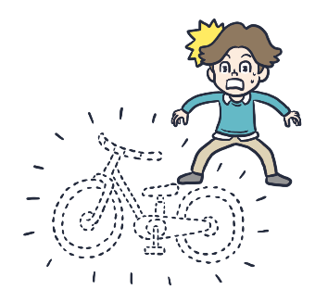
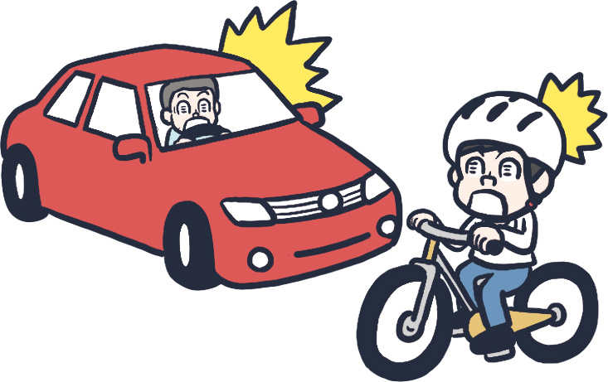
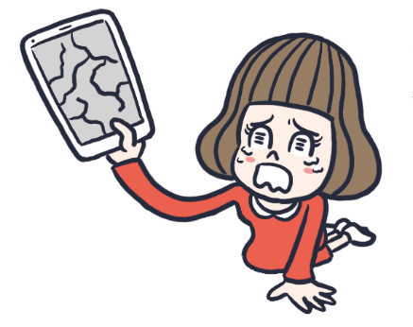
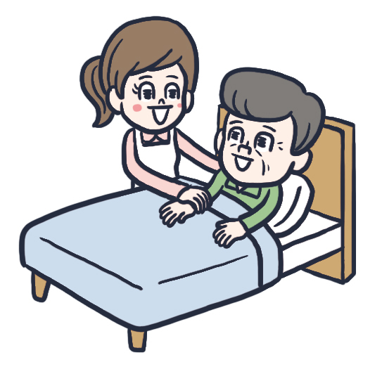
なに
リスクとは何か
リスクとは…
お
お
かね
起きてほしくないことで、起きるとお金がかかること
交通事故
病気で入院
自転車の盗難
こうつうじこ
びょうき にゅういん
じてんしゃ とうなん
介護
スマホを破損
かいご
はそん

Slide 12
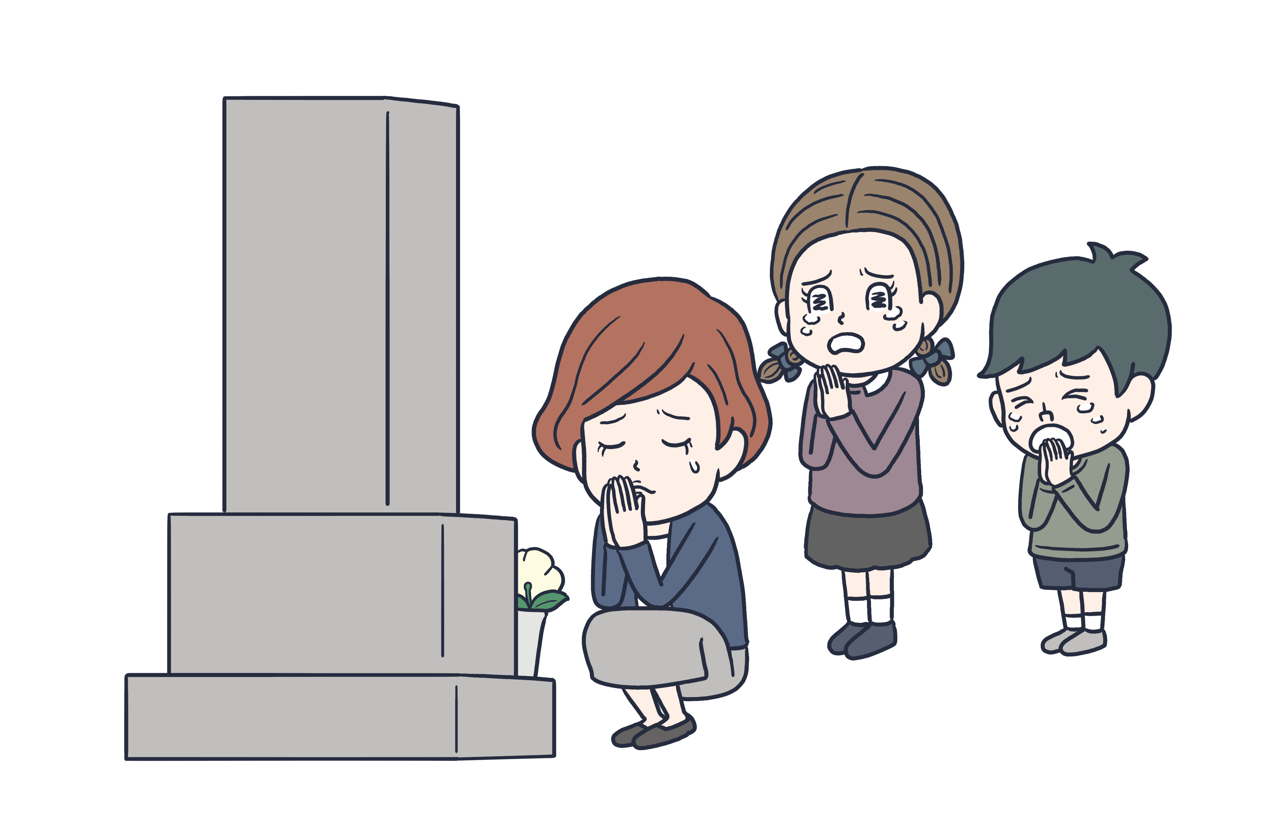
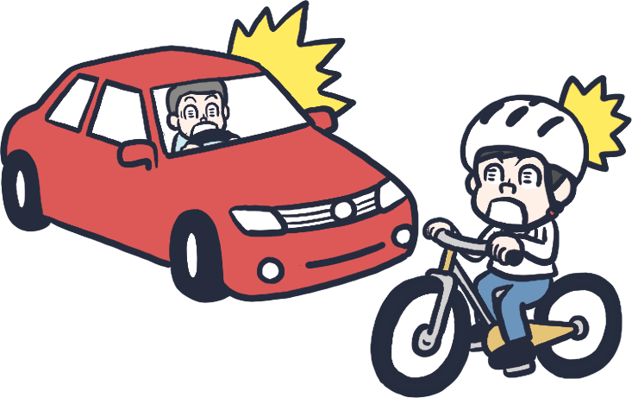
せいかつせっけい
じゅうだい
えいきょう
あた
生活設計に重大な影響を与えるリスク
こうつうじこ
びょうき
にゅういん
いっか
はたら
て
交通事故
病気で入院
一家の働き手が
亡くなった
な
こうつうじこ
へいきん
さい
A. 交通事故の
年間発生件数
300,839件/年
B. 1日平均
新入院患者数
41,155人/日
C. 65歳までに
亡くなる人の割合
ねんかんはっせいけんすう
しんにゅういんかんじゃすう
な
ひと
わりあい
ねん
にん
だんせい
にん
り
男性約10人に1人
（10.5％）
女性約18人に1人
（5.6％）
びょう
びょう
り
じょせい
にん
り
約102秒に1件
約2秒に1人
＊警察庁「交通事故発生状況」(令和5年)
＊厚生労働省「医療施設（動態）調査
・病院報告」（令和4年）
＊厚生労働省「簡易生命表」(令和5年)
Notes:
※タブの「表示」→「プレゼンテーションの表示」→「ノート」をクリックしていただくと、ハイパーリンクから当該サイトに遷移します。
【参考情報】
交通事故や災害で亡くなる人はどれくらいいる？｜リスクに備えるための生活設計｜ひと目でわかる生活設計情報｜公益財団法人 生命保険文化センター
どのくらいの人が病気やケガで入院しているの？｜リスクに備えるための生活設計｜ひと目でわかる生活設計情報｜公益財団法人 生命保険文化センター
万一の恐れは、どれくらいの割合である？｜リスクに備えるための生活設計｜ひと目でわかる生活設計情報｜公益財団法人 生命保険文化センター
【出典元】
道路の交通に関する統計 交通事故死者数について 年次 2023年 | ファイル | 統計データを探す | 政府統計の総合窓口
令和４（2022）年医療施設（動態）調査・病院報告の概況｜厚生労働省
令和５年簡易生命表の概況｜厚生労働省

Slide 13
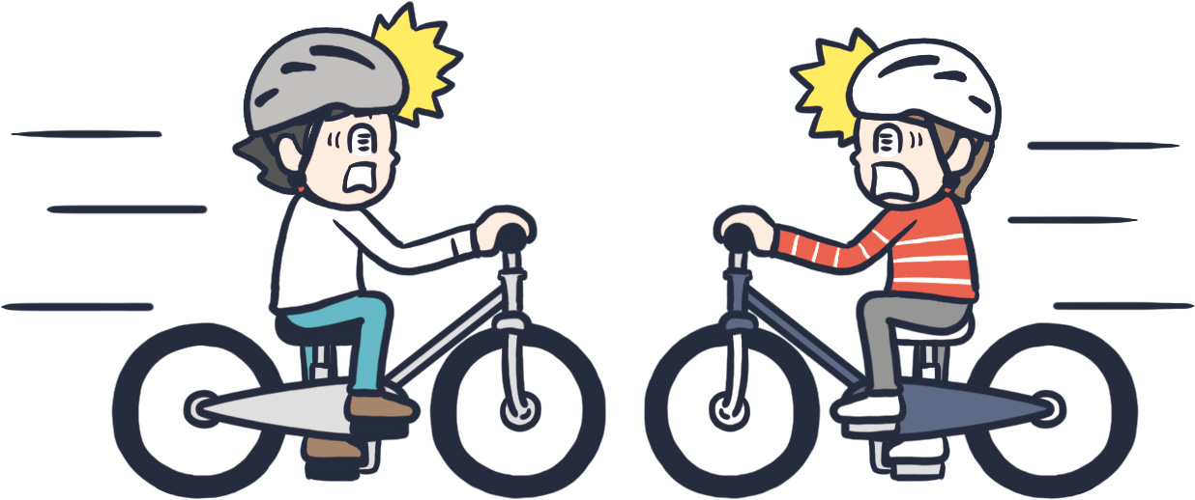
ちょくめん
こうこうせい
じれい
リスクに直面した高校生の事例
だんしこうこうせい
ひるま
こうつう
まも
じてんしゃ
しゃ
男子高校生が昼間、交通ルールを守らずに自転車で車道を斜めに横断していたところ、対向車線を自転車で走っていた男性会社員と衝突してしまい、男性会社員に重大な障害（言語機能の喪失等）を負わせてしまった。
（東京地方裁判所、2008年6月5日判決）
＊一般社団法人日本損害保険協会「ファクトブック2024」をもとに生命保険文化センターが作成
どう
なな
おうだん
たいこうしゃせん
じてんしゃ
はし
だんせいかいしゃいん
しょうとつ
だんせいかいしゃいん
じゅうだい
しょうがい
げんごきのう
そうしつなど
お
ひがいしゃ そんがい たい
ばいしょうがく
被害者の損害に対して、加害者が支払わなければならない金額
9,266万円
賠償額
かがいしゃ しはら
きんがく
Notes:
※タブの「表示」→「プレゼンテーションの表示」→「ノート」をクリックしていただくと、ハイパーリンクから当該サイトに遷移します。
【出典元】
日本の損害保険－ファクトブック｜日本損害保険協会

Slide 14
そな
ほしょう
リスクに備える3つの保障
ほしょう
せいかつ
まも
保障：もしものときに生活を守るもの
ほう きょうせい
法で強制
しゃかいほしょうせいど
くに
リ
ス
ク
社会保障制度
(社会保険等)
国など
こうてきほしょう
公的保障
しゃかいほけんなど
勤
め先
きぎょうほしょう
しぼうたいしょくきんなど
企業保障
死亡退職金等
つ
と
さ
き
よちょきん
してきほしょう
預貯金
自分
私的保障
みんかんほけん
じ
ぶ
ん
民間保険
ほんにん いし
本人の意思

Slide 15
まとめ②
①
生活設計と資金計画は、セットで考える必要がある。
たい ほしょうしゅだん そな
②
リスクに対して3つの保障手段で備えることができる。
こうてきほしょう きぎょうほしょう ふそく ぶぶん してき
③
公的保障と企業保障で不足する部分を私的保障で補う。
ほしょう おぎな

Slide 16
こうてきほしょう してきほしょう
３. 公的保障と私的保障
～国からのサポートと自分たちで準備するもの～
くに じぶん じゅんび

Slide 17
しゃかいほしょうせいど
がいよう
社会保障制度の概要
せいど
おも ほしょう ないよう
制度
主な保障の内容
こうてきいりょうほけん
病気やケガにかかる治療費
しゃかい
1.公的医療保険
びょうき
ちりょうひ
社会
保険
ほけん
ろうご
・老後
・障害状態時
・遺族
こうてきねんきんほけん
せいかつひ
2.公的年金保険
しょうがい じょうたいじ
の生活費など
しゃかい
社会
福祉
いぞく
かいご
ひよう
ふくし
こうてきかいごほけん
介護サービス費用
(訪問介護など)
3.公的介護保険
こうてき
ほうもんかいご
公的扶助
ろうどうしゃ
仕事中のケガ等の治療費
ふじょ
4.労働者
災害補償保険
しごとちゅう
など
ちりょうひ
こうしゅうえいせい
公衆衛生
医療
さいがいほしょうほけん
・
こようほけん
失業時の生活費
じ
5.雇用保険
しつぎょう
せいかつひ
いりょう
Notes:
※タブの「表示」→「プレゼンテーションの表示」→「ノート」をクリックしていただくと、ハイパーリンクから当該サイトに遷移します。
【参考情報】
公的な遺族年金の仕組みについて知りたい｜リスクに備えるための生活設計｜ひと目でわかる生活設計情報｜公益財団法人 生命保険文化センター
働けなくなったときなどの公的保障（傷病手当金、障害年金）について知りたい｜リスクに備えるための生活設計｜ひと目でわかる生活設計情報｜公益財団法人 生命保険文化センター
高額療養費制度について知りたい｜リスクに備えるための生活設計｜ひと目でわかる生活設計情報｜公益財団法人 生命保険文化センター
公的年金はいくらくらい受け取れる？｜リスクに備えるための生活設計｜ひと目でわかる生活設計情報｜公益財団法人 生命保険文化センター
公的年金の将来の年金額を知りたいときは？｜リスクに備えるための生活設計｜ひと目でわかる生活設計情報｜公益財団法人 生命保険文化センター
公的介護保険への加入はいつから？ 保険料はどのように負担する？｜リスクに備えるための生活設計｜ひと目でわかる生活設計情報｜公益財団法人 生命保険文化センター
公的介護保険で受けられるサービスの内容は？｜リスクに備える

Slide 18
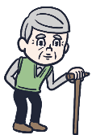
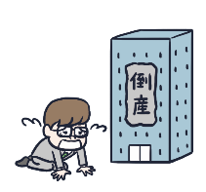
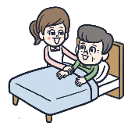
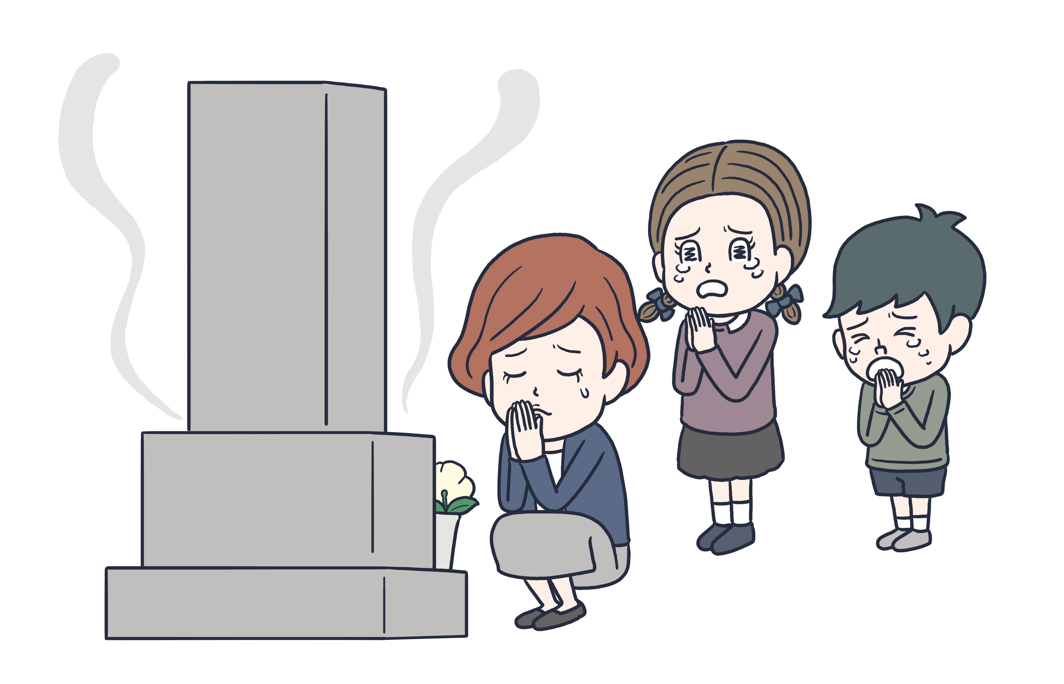
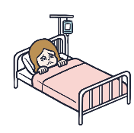
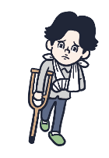
こま
う
こうてきほしょう
かんが
困ったときに受けられる公的保障を考えてみよう
しゃかいほけん
う
じょうきょう
ほしょう
せん
むす
それぞれの状況で、どの社会保険から保障が受けられるか線で結んでみよう
状 況（じょうきょう）
制 度（せいど）
ていねんたいしょく
ろうご
定年退職して老後の
収入が無くなった
こうてきいりょうほけん
しゅうにゅう
な
公的医療保険
かいしゃ とうさん
会社が倒産し、
失業した
しつぎょう
こうてきねんきんほけん
公的年金保険
かいご ひつよう じょうたい
介護が必要な状態になった
いっか
はたら
て
こう
こうてきかいごほけん
一家の働き手が交通事故で亡くなった
公的介護保険
つうじこ
な
ろうどうしゃさいがいほしょうほけん
びょうき
にゅういん
労働者災害補償保険
病気で入院した
かいしゃいん
しごと
こようほけん
会社員が仕事でケガをした
雇用保険

Slide 19
そな
ほしょう
リスクに備える3つの保障
ほしょう
せいかつ
まも
保障：もしものときに生活を守るもの
ほう
きょうせい
法で強制
しゃかいほしょうせいど
くに
リ
ス
ク
社会保障制度
(社会保険等)
国など
こうてきほしょう
公的保障
しゃかいほけんなど
しぼうたいしょくきんなど
勤
め先
きぎょうほしょう
企業保障
死亡退職金等
つ
と
さ
き
よちょきん
してきほしょう
預貯金
自分
私的保障
じ
ぶ
ん
民間保険
ほんにん
いし
本人の意思
みんかんほけん

Slide 20
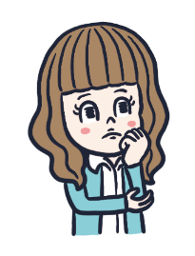
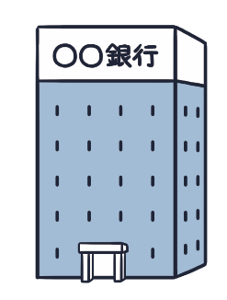
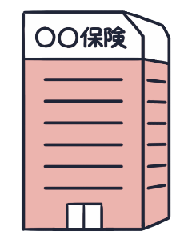
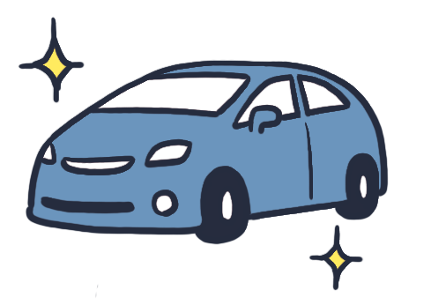
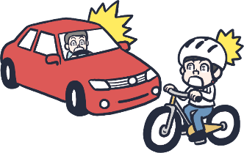
よちょきん
みんかん ほけん
預貯金と民間保険①
よちょきん
みんかん ほけん
預貯金
民間保険
かね
あず
かね
お金を預ける
ぎんこう
ほけんりょう
ほけん
お金 (保険料) を
支払う
しはら
だ
ほけんきん
ひ
お金 (保険金) を
受取る
うけと
かね
お金を引き出す
かね
ひつよう
お
ひと
お金が必要になると
リスクの起きた人が

Slide 21
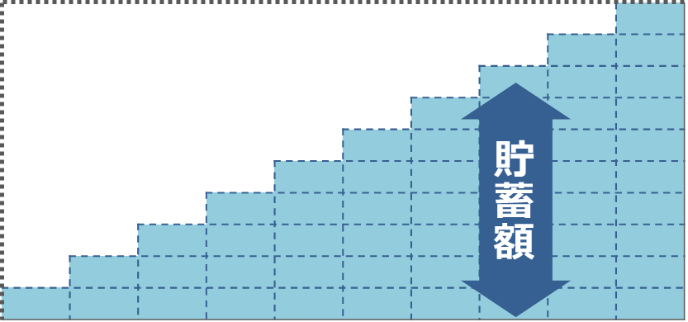
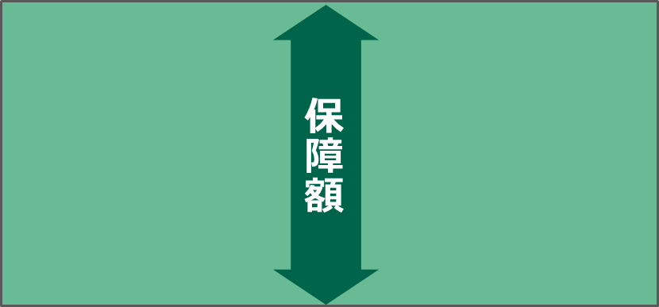
よちょきん
みんかん ほけん
預貯金と民間保険②
よちょきん
みんかんほけん
預貯金
民間保険
目標額
もくひょうがく
ほ
し
ょ
う
が
く
ち
ょ
ち
く
が
く
さい
さい
さい
さい
30歳
まいとし
40歳
30歳
まいとし
40歳
ちょちくがく
そうがく
ほけんりょう
そうがく
貯蓄額は毎年100万円（総額1,000万円）
保険料は毎年約3万円（総額約30万円）
とくちょう
とくちょう
特 徴
特 徴
もくてき
とくてい
そんしつ
さまざまな目的の
ために貯める
特定の損失
に備える
た
そな
注 ①預貯金は利子や税金などを考慮しない金額。 ②保険料は男性（30歳）契約で、保険期間10年、保険金額1,000万円の定期保険の例。実際の保険料は、保険種類や契約内容、生命保険会社によって異なる場合があります。

Slide 22
よちょきん みんかんほけん ちが
「預貯金」と「民間保険」の違い③
よちょきん
みんかん ほけん
預貯金
民間保険
た かね じゆう つか
メリット
デメリット
○貯めたお金は自由に使うことができる。
○途中での引き出しや貯めるペースが自由。
○預けた金額に応じて利子がつく。
とちゅう びょうき など
○途中いつでも、病気やケガ等のリスクが発生した場合に、あらかじめ決められた金額を受け取ることができる。
とちゅう ひ だ た
はっせい ばあい
じゆう
き きんがく う と
あず きんがく おう りし
けっかてき はっせい
とちゅう びょうき など
●結果的にリスクが発生しなくても、決められた金額を保険料として支払う必要がある（保険の種類によっては一部戻ってくる場合がある）。
●途中で病気やケガ等、リスクが発生した場合に、必要な金額が貯まっているとは限らない。
き きんがく ほけんりょう し
はっせい ばあい ひつよう
はら ひつよう ほけん しゅるい
きんがく た かぎ
いちぶ もど ばあい

Slide 23
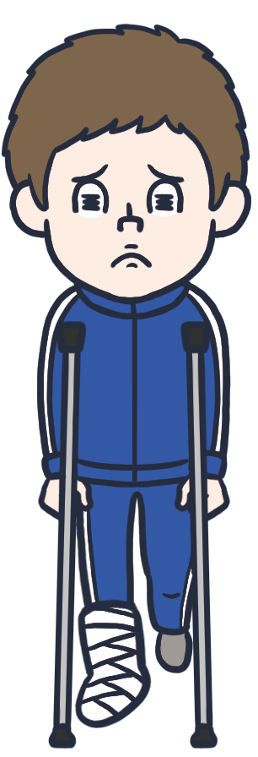
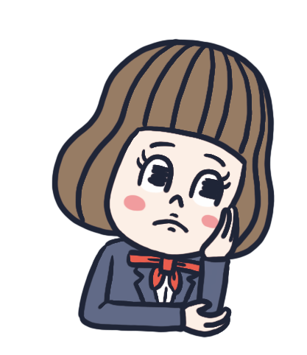
ほけん
保険のしくみ①
保険のしくみ①
100人の部員がいる
サッカーチーム
まいとし
毎年
5人の部員が
骨折を
している
ぶいん
にん
ぶいん
こっせつ
たいさく
治療にかかる費用は
1人10,000円
対策をしても
ケガは減らない…
ひよう
ちりょう
へ
ひとり
いち
壱万円
●

Slide 24
ほけん
保険のしくみ②
保険のしくみ②
全員で治療にかかる
費用を準備すれば
よいのでは？
ちりょう
ひよう
治療にかかる費用は
全員分で
10,000円 × 5人
ぜんいん
ちりょう
ぜんいんぶん
ひよう
じゅんび
にん
50,000円
50,000円÷100人
骨折した生徒は
10,000円を受け取り、
治療費にあてる
にん
こっせつ
せいと
う
と
ひとり
1人あたり
年間500円
ちりょうひ
ねんかん

Slide 25
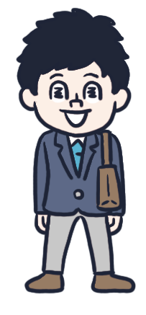
ほけん
保険のしくみ③
保険のしくみ③
そな
ケガに備えるために……
それぞれが
出し合う費用
だ
あ
ひよう
100人
にん
￥10,000
￥10,000
￥10,000
￥10,000
￥10,000
こっせつ
にん
う
と
ちりょうひ
骨折した5人は10,000円ずつ受け取り、治療費を
支払える
しはら
※保険料を集め、保険金・給付金等を提供する場合、規模等により保険業の免許・登録が必要になります。

Slide 26
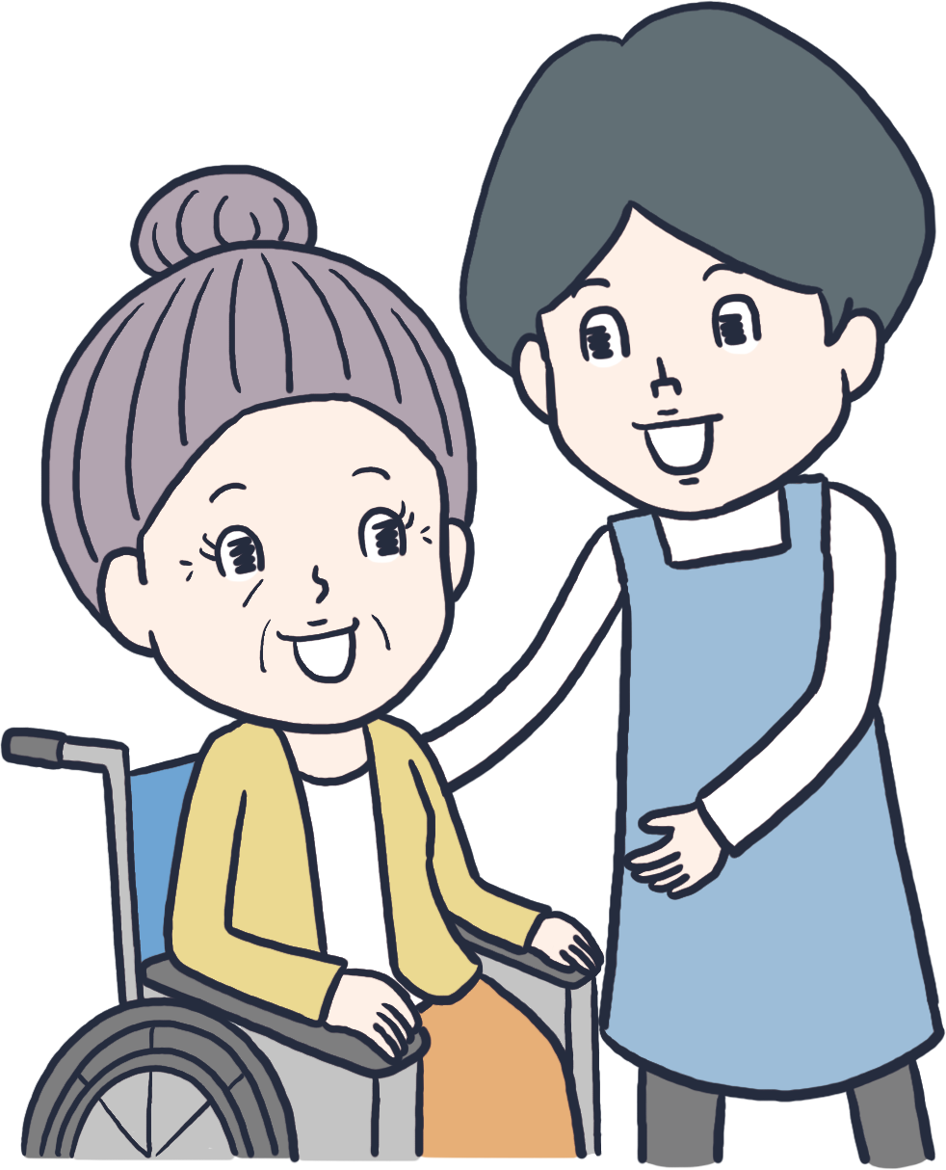
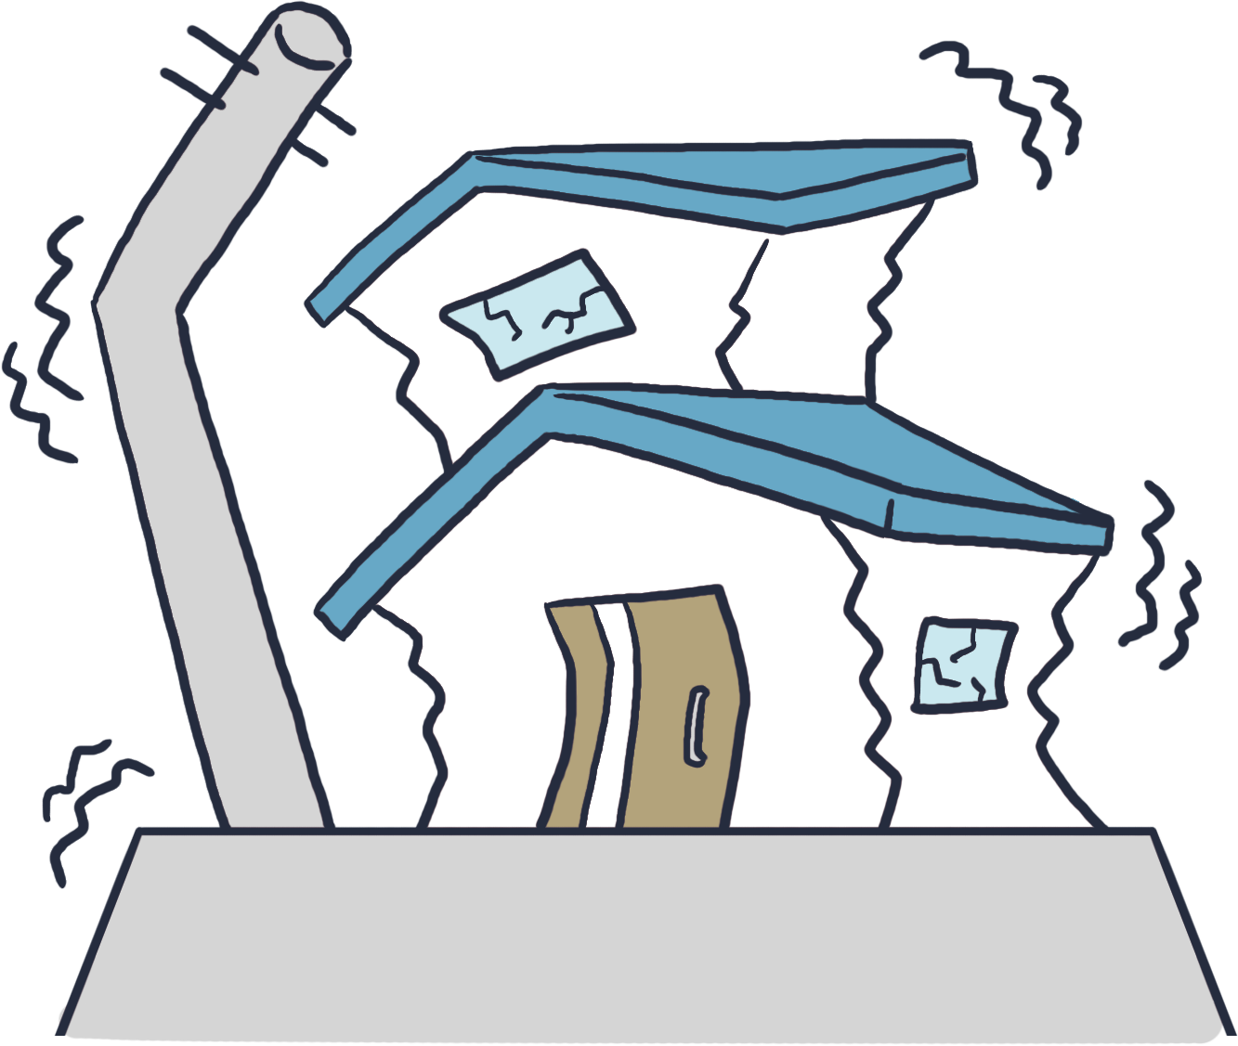
せいめいほけん
そんがいほけん
生命保険と損害保険
せいめいほけん
そんがいほけん
 | 生命保険 | 損害保険
対象
受取額 | あらかじめ約束した 金額 （定額給付） | 事故により発生した 損害額 （実損填補）
備えられる リスク | ●死亡 ●病気・ケガ ●老後 ●介護 など | ●交通事故 ●火事 ●台風や地震 ●ケガ など
たいしょう
ひと
モノ
人
やくそく
じこ
はっせい
うけとりがく
きんがく
そんがいがく
ていがくきゅうふ
じっそんてんぽ
しぼう
こうつうじこ
びょうき
かじ
ろうご
たいふう
じしん
そな
かいご

Slide 27
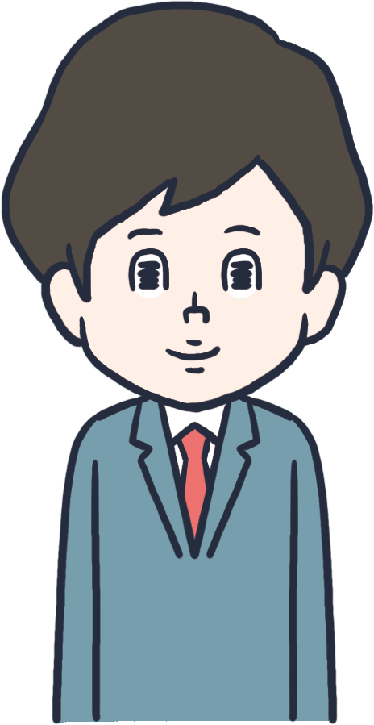
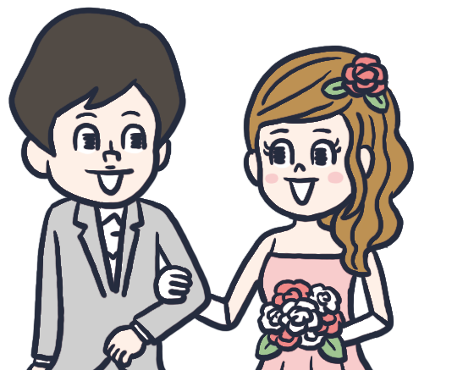
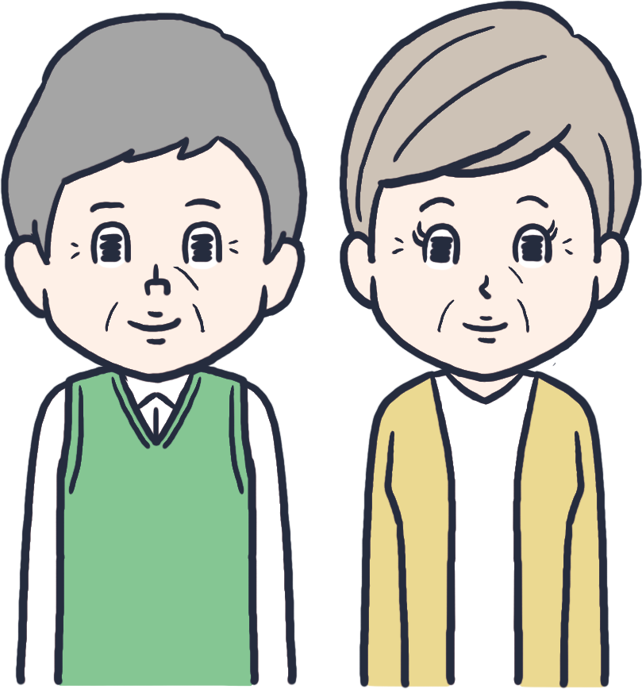
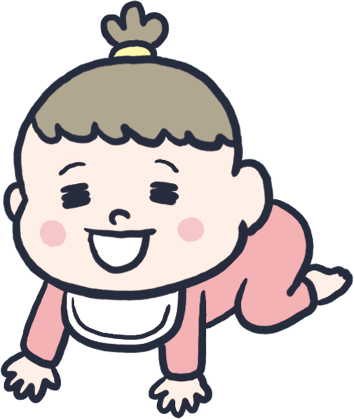
ひつよう
ほしょう
ちが
ライフステージによる必要な保障の違い
かぞく
じょうきょう
へんか
ひつよう
ほしょう
きんがく
こと
家族の状況の変化などで、必要な保障の金額が異なります。
な
ひつよう
きんがく
・亡くなったときに必要な金額（イメージ）
必要な金額
ひ
つ
よ
う
き
ん
が
く
▲
就職
▲
結婚
▲
第1子誕生
▲
第2子誕生
▲
子ども独立
▲
老後
しゅうしょく
けっこん
だいいっしたんじょう
だいにしたんじょう
こ どくりつ
ろうご
けっこん
しゅっさん
こ
どくりつ
ろうご
＜結婚＞
残される配偶者の収入状況に応じた死亡保障を検討する必要があります。
＜出産＞
遺族の生活費や教育費をまかなうために、
より大きな保障が必要となります。
＜子どもの独立・老後＞
親としての責任は減るため、
死亡保障の必要な金額は
その分減少します。
のこ
はいぐうしゃ
いぞく
せいかつひ
きょういく
おや
せきにん
へ
しゅうにゅうじょうきょう
おう
し
ひ
しぼうほしょう
ひつよう
きんがく
ぼうほしょう
けんとう
ひつ
おお
ほしょう
ひつよう
ぶん げんしょう
よう
Notes:
※タブの「表示」→「プレゼンテーションの表示」→「ノート」をクリックしていただくと、ハイパーリンクから当該サイトに遷移します。
【参考情報】
その３：【既に保険を契約している皆さま】 生命保険の「見直し方法」と留意点を確認しましょう｜生命保険の契約にあたっての手引｜公益財団法人 生命保険文化センター
転換制度｜保障内容の変更と対応方法｜知っておきたい生命保険の基礎知識｜生命保険を知る・学ぶ｜公益財団法人 生命保険文化センター

Slide 28
まとめ ③
①
生活設計と資金計画は、セットで考える必要がある。
②
リスクに対して3つの保障手段で備えることができる。
③
公的保障と企業保障で不足する部分を私的保障で補う。
かぞくこうせい
ねんれい
ひつよう
ほしょう
④
家族構成や年齢などによって必要な保障は異なる。生活設計に応じて、リスクへの備えを考えよう。
こと
せいかつ せっけい
おう
そな
かんが

Slide 29
４. まとめ

Slide 30
まとめ
せいかつ せっけい
しきん けいかく
かんが
ひつよう
①
生活設計と資金計画は、セットで考える必要がある。
たい
ほしょう しゅだん
そな
②
リスクに対して3つの保障手段で備えることができる。
こうてき ほしょう
きぎょう ほしょう
ふそく
ぶぶん
してき
③
公的保障と企業保障で不足する部分を私的保障で補う。
ほしょう
おぎな
かぞくこうせい
ねんれい
ひつよう
ほしょう
④
家族構成や年齢などによって必要な保障は異なる。生活設計に応じて、リスクへの備えを考えよう。
こと
せいかつ せっけい
おう
そな
かんが

